Slide 1
Çocuk İhmali ve İstismarı

Slide 2
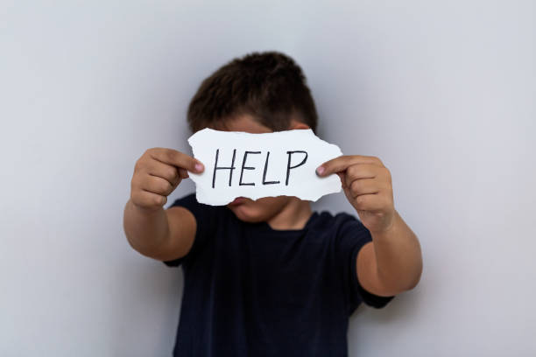
Çocuk İhmali Nedir?
İhmal, çocuğa bakmakla yükümlü kimsenin çocuğun gelişimi için gerekli ihtiyaçları karşılamaması veya bu ihtiyaçları dikkate almamasıdır. Bu ihtiyaçlar sağlık, eğitim, duygusal gelişim, beslenme, barınma ve güvenli yaşam şartlarıdır.

Slide 3
İhmal Çeşitleri Nelerdir?

Slide 4
Fiziksel İhmal Nedir?
Çocuğun temel tıbbi ihtiyaçlarının karşılanmaması
Çocuğa düzenli ve besleyici öğünlerin, temiz ve yeterli giysinin sağlanmaması
Çocuğun bakacak yetişkin bulunmadan uzun süre yalnız bırakılması
Çocuğun gece geç saatlere kadar nerede olduğunun bilinmemesi ve umursanmaması

Slide 5
Eğitimsel İhmal Nedir?
Çocuğun zorunlu eğitim çağına gelmesine rağmen okula gönderilmemesi

Slide 6
Duygusal İhmal Nedir?
Çocuğa yetersiz ilgi ve şefkat göstermek
Çocuğun aile içinde şiddet ve kötü muameleye şahit olmasına izin vermek
Çocuğun alkol, uyuşturucu kullanmasına izin vermek.
Çocuğun suç işleme, saldırganlık gibi uyumsuz davranışlarına destek olmak ya da bu davranışları görmezden gelmek.

Slide 7
İhmalin Çocuk Üzerindeki Etkileri Nelerdir?
Gelişim geriliği
Ölüme kadar varabilen sağlık problemleri
Davranış problemleri
İletişim problemleri
Yalnızlık ve korunmasızlık hissi
Madde bağımlılığı
Suça yönelme riski

Slide 8
Çocuk İstismarı Nedir?
0-18 yaş grubundaki çocuğun;
Sağlığını,
Fiziksel gelişimini,
Psiko-sosyal gelişimini
bilerek veya bilmeyerek olumsuz etkileyen her türlü harekete “ÇOCUK İSTİSMARI” denir.

Slide 9
İstismar Çeşitleri Nelerdir?
Fiziksel istismar
Duygusal istismar
Cinsel istismar

Slide 10
Fiziksel İstismar
Çocuğun kaza dışı sebeple bir yetişkin tarafından yaralanması ve örselenmesidir
Bir tokattan başlayarak çeşitli aletlerin kullanılmasına kadar devam edebilir
En yaygın rastlanılan ve belirlenmesi en kolay olan istismar tipidir.

Slide 11
Duygusal İstismar
Çocuğun gereksinim duyduğu ilgi, sevgi ve bakımdan yoksun bırakılarak psikolojik hasara uğratılmasıdır
Tanımlanması en zor ancak en sık gerçekleşen istismar türüdür

Slide 12
Duygusal İstismar Çeşitleri
Aşağılama, yalnız bırakma, ayırma,
Korkutma, yıldırma, tehdit etme, suça yöneltme,
Önemsememe, küçük düşürme, alaylı konuşma,
Lakap takma, aşırı baskı ve otorite kurma
Duygusal bakımdan gereksinimlerin karşılanmaması,
Sık eleştirme, yaşının üstünde sorumluluklar bekleme,
Kardeşler arasında ayrım yapma, değer vermeme

Slide 13
Belirtileri:
Dünyaya karşı belli bir ilgisizlik
Depresif ve pasif davranış
Karşısındakine çok ihtiyatlı yaklaşmak
Kendine güvensizlik
Korku
Küçük yaşlardaki davranışlara dönüş

Slide 14
Cinsel İstismar
Bir kişinin, çocuğa yönelik cinsel haz duyma amacıyla;
Cinsel organlarına dokunması ve/veya dokundurtması
Irzına geçmesi
Teşhircilik yapması
Cinsel uyarı ve doyum için kullanılması,
Fuhuşa zorlanması,
Pornografi gibi türlü suçlarda cinsel obje olarak kullanılması
Çocuğun yanında Pornografik görüntüler izlenmesi ve izletilmesi.

Slide 15
Cinsel İstismarcı Kim Olabilir?
Yetişkin bir erkek
Yetişkin bir kadın
Yaşıtı
Yaş olarak kendinden büyük çocuk
Aileden biri de olabilir.

Slide 16
Cinsel İstismarcı Kim Olabilir?
Ensest
Kanunen evlenmelerine izin verilmeyen iki kişi arasındaki cinsel ilişkiye verilen isimdir.
Anne-oğul, baba-kız, erkek kardeş-kız kardeş
Üvey baba ve üvey kardeş
Amca Dayı gibi bir akraba ile
Ensest, cinsel istismarın en çok görülen ve en kabul edilemez biçimidir.

Slide 17
Cinsel İstismarcı Kim Olabilir?
İstismarcıların %96’sı erkek
%63,5’u çocuğun tanıdığı,
Hatta %25’nin de ensest dediğimiz 1. ve 2.derece akraba olduğu belirlenmiştir.

Slide 18
Kimler Cinsel İstismara Uğrar?
Cinsel istismara uğrayanların
%71’i kız,
%29’u erkek
çocuklardır.

Slide 19
Cinsel İstismara Maruz Kalan Çocukların Yaşa Göre Dağılımları İncelendiğinde;
%30’unun 2-5
%40’ının 6-10
%30’unun 11-17
Yaş grubunda olduğunu görüyoruz.
Bir başka deyişle mağdurların %70’ini küçük yaş grubu oluşturmaktadır.

Slide 20
Risk Etmenleri (çocukla ilgili)
Yaşının küçük olması
Bazı ruhsal(zihinsel) ,fiziksel ve gelişimsel bozukluklarının olması
Süreğen tıbbi hastalığının olması

Slide 21
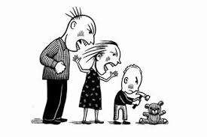
Risk Etmenleri (aile ile ilgili)
Anne babanın çocukluk döneminde istismara maruz kalması,
Ailede alkol ya da madde bağımlısının olması,
Annenin olmaması veya göz yumması
Babanın olmaması veya göz yumması
Ebeveyn olmayışı (ölmesi)
Ebeveynlerin üvey olma durumu

Slide 22
Risk Etmenleri (aile ile ilgili)
Tek odalı evde kalınması
Aile içi çatışma,
Ana babalık görevini yerine getirmeme,
Ebeveyn çocuk ilişkisinde bozukluk
Ailenin gelen gideninin çok olması
Maddi sıkıntı

Slide 23
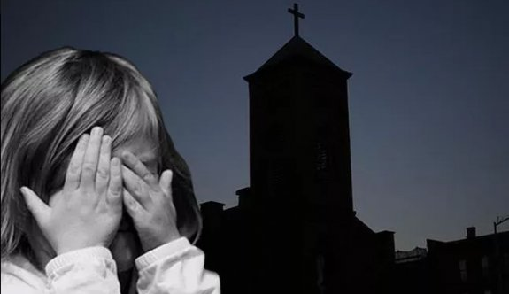
Cinsel İstismara Maruz Kalan Çocuklarda Görülen Belirtiler
Cinsel istismara bağlı duygusal ve davranışsal belirtiler yaşa göre değişebilir.

Slide 24
Cinsel İstismara Maruz Kalan Çocuklarda Görülen Belirtiler
0-3 Yaş
Davranışsal-fiziksel belirtiler: Yeme ve uyku bozuklukları, yabancılardan korkma, anneye aşırı düşkünleşme, üzerini giyip çıkarırken sorun çıkarmaya başlama.
Duygusal belirtiler: Korku, her şeye ağlama, hırçınlık, ne olup bittiği ile ilgili kafası karışır.

Slide 25
Cinsel İstismara Maruz Kalan Çocuklarda Görülen Belirtiler
3-6 Yaş
Davranışsal-fiziksel belirtiler: Bebeklik dönemine geri dönüş (bebek gibi konuşma, parmak emme gibi), içe kapanma, sözel ifadede azalma, anneye daha fazla bağlı olma, tuvaletini altına yapma, yeme ve uyku bozuklukları, cinsel oyun (sık ve devamlı), mastürbasyon yapma.
Duygusal belirtiler: Ne olup bittiği ile ilgili kafası karışır. Korku, utanma, öfke, suçluluk , çaresizlik, zarara uğrama ve kirlenme duygusu

Slide 26
Cinsel İstismara Maruz Kalan Çocuklarda Görülen Belirtiler
6-12 Yaş
Davranışsal-fiziksel belirtiler: Sosyal içe kapanma ve tek başınalık, evden-okuldan kaçma, yeme ve uyku bozuklukları, öğrenme bozukluğu, takıntılı davranışlar ve düşünceler, kendinden küçüklere cinsel istismarda bulunma, durup dururken ağlama, hassaslaşma, karın ve baş ağrıları, huzursuzluk.
Duygusal belirtiler: Korku, utanma, suçluluk, öfke, güvensizlik.

Slide 27
Cinsel İstismara Maruz Kalan Çocuklarda Görülen Belirtiler
13-18 Yaş
Davranışsal-fiziksel belirtiler: Korkularının günlük yaşantısını engelleyecek boyuta gelmesi, bağımlılık yapan maddelere düşkünlük, evden- okuldan kaçma, başkalarını istismar etme, takıntılı düşünce ve davranışlar, duygusal ve fiziksel yakınlıktan kaçınma, yeme bozukluğu , sinirlilik, riskli cinsel davranışlar, süreğen enfeksiyonlar, sosyal içe kapanma, intihar.
Duygusal belirtiler: Öfke, korku, suçluluk, utanma, güvensizlik, çaresizlik, depresyon, intihar düşüncesi, kirlenme duygusu.

Slide 28
Cinsel İstismara Maruz Kalan Çocuklarda Görülebilen Belirtiler Nelerdir?
1.Tekrarlayıcı, rahatsız edici düşünceler,
2.Olayla ilgili kabuslar,
3.Uykuya dalma güçlüğü (karanlık olayı çağrıştırabilir ya da kabus göreceğini düşündüğü için uyumak istemez),
4.Öfke patlamaları, konsantrasyon güçlüğü,
5.Olay sonrasında olay anını tekrar tekrar yaşıyormuş hissi,

Slide 29
Cinsel İstismara Maruz Kalan Çocuklarda Görülebilen Belirtiler Nelerdir?
6.Yaşına uygun olmayan cinsel davranışlar, cinsel davranışlarda artma, mastürbasyon, yaşadıkları cinsel travmayı yeniden yaşama ve tekrarlama eğilimi
7.Cinsel oyunlar oynama, erişkinleri ayartıcı davranışlarda bulunma gibi, cinsel kimlik bozuklukları, cinsel işlev bozuklukları,
8.Cinsel istismara uğrayan çocukların %50'sinde travma sonrası stres bozukluğu görülmekte, depresyon, düşük benlik saygısı, intihar davranışları, damgalanmışlık hissi, alkol ve madde kötüye kullanımı eşlik edebilmektedir.

Slide 30
Çocuklar Yaşadıklarını Neden Anlatmak İstemezler…
Kendilerine inanılmayacağından korkarlar.
Başlarının belaya gireceğinden korkarlar.
İstismarcının tehditlerinden korkarlar.
İstismarcıyı korumak isteyebilir, sevebilir ama yaptıklarını sevmezler.

Slide 31
Çocuklar Yaşadıklarını Neden Anlatmak İstemezler…
Nasıl anlatılacağını bilmeyebilirler.
Cinsel davranışların yanlış olduğunu bilmeyebilirler.
Anne-baba ve diğer yakınlar tarafından başlarına gelen kötülüğe karşı kendilerini koruyamadıkları için suçlanmaktan ve ağır biçimde cezalandırılmaktan korkarlar
Arkadaşları tarafından dışlanabileceklerinden korkarlar.

Slide 32
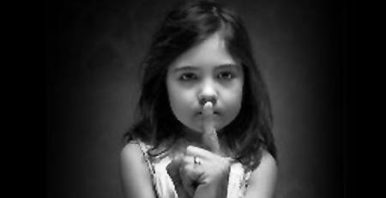
Çocuklar Yaşadıklarını Neden Anlatmak İstemezler…
Gammaz olarak adlandırılmak istemezler.
İyi çocukların cinsellikle ilgili sözcükleri kullanmasının doğru olmadığı söylenmiştir.
Büyüklerle (otorite figürleriyle) cinsel konuları konuşmaktan utanırlar, korkarlar.

Slide 33
Cinsel İstismar İle İlgili Doğru Bilinen Yanlışlar
Doğru bilinen yanlışlar
Cinsel istismar yalnızca çocuğun hayal gücünün uydurmasıdır. Çocuklar hikayeler uydururlar
Sadece çekici,tatlı,güzel, açık giyinen çocuklar;onay bekleyen kendine güveni olamayan pasif;yaramaz çocuklar İstismara maruz kalır
Çocuklara uslu,akıllı,açıkgöz olmalarını söyleyerek onları korumuş oluruz.
Doğrular
Çocuklar istismar hakkında yalan söylemezler. Bu konuda hikaye uyduranlara çok az rastlanır.
Çocukların görünüşü yada davranışı istismara sebep olmaz. Anlamını dahi bilmedikleri olayları provoke etmekten dolayı çocuklar asla suçlanamazlar
Çocukları bu konuda eğitmeliyiz. İstismarla karşılaştığında çocuk bağırarak yardım istemeli, koşarak kaçmalıdır.

Slide 34
Doğru bilinen yanlışlar
Genellikle tehlikeli yerler, özellikle karanlık bastıktan sonra, parklar, umumi tuvaletler ve boş sokaklardı
Doğrular
İstismarcının tercih ettiği yerler genellikle çocuğun tanıdığı, bildiği yerlerdir: Okul ve çevresi, evle okul arasındaki yol, bir arkadaş ya da akrabanın evi, çocuğun kendi evidir. Çocuğun rahat ve gevşek olduğu zamanlarda, oyun zamanları , banyo zamanı ya da yatma zamanı istismarcının tercih ettiği zamanlardır

Slide 35
Doğru bilinen yanlışlar
Çocuklar kötü görünümlü, yabancı kişilerden uzak durmalı çünkü onlar istismarcı kişilerdir.
Cinsel istismar vakaları her yerde yaşanmaz, bazı kültürlerde, ülkelerde yaşanır.
Doğrular
Olguların %80-95’inde istismarcı çocuğun tanıdığı,normal görünüşlü biridir.Genellikle 20-45 yaş arası evli sosyal hayatı olan şüphe çekmeyen bir aile babasıdır.
Cinsel istismara her kültürde,her ülkede ve her sosyo-ekonomik grupta rastlanmaktadır.Kız çocuklarda ensest, erkek çocuklarda ise pedofil diğer istismar türlerinden daha sık rastlanmaktadır.

Slide 36
Doğru bilinen yanlışlar
Çocuk; yaşadıklarını, cinsel istismarı bile, yakın zamanda ya da büyüyünce unutur. Fazla kurcalanmamalı.
Doğrular
Çocuklar cinsel İstismarı asla unutmazlar…
“Hayattaki en kötü şey hafızayı değiştirememenizdir.” sözleri, çocukluğunda cinsel istismara uğramış bir yetişkine aittir.

Slide 37
Çocuklarımızı Cinsel İstismardan Korumak İçin Nasıl Güçlendirebiliriz?

Slide 38
1. Cinsellik Konusunda Çocuklarınızı Bilgilendirin.
Çocuğun muhtemel tacizlere karşı korunabilmesi için sağlıklı bir cinsel bilgiye ve aile içerisinde şartsız sevgiye ihtiyacı vardır.
Cinsel konuları paylaşmaktan çocuklarınızın sorularını cevaplamaktan çekinmeyin.
Gelişim dönemlerine uygun bilgiler verin.

Slide 39
2. Güvenliklerini Sağlamayı Öğretin…
Çocuklara güvende olma hakları olduğunu ve kimsenin bunu ellerinden alamayacağını söyleyin. Çocuklarınıza, güvenliklerini korumak için gerekirse kendilerine zarar veren kişiden kaçmak, yüksek sesle bağırmak ve onu tekmelemek gibi bazı kural dışı davranışlarda bulunabileceklerini anlatın.
İnşaatlarda, boş, terk edilmiş evlerde, bodrumlarda, ailenin bilgisi olmadan oynamaması gerektiğini, ayrıca ailenden izinsiz arkadaş ve komşu evlerine gitmemesi gerektiğini öğretin.
Çevrede kötü insanlar olabileceği ve kandırmak için çeşitli hikayelerle anlatabileceklerini ama buna inanmaması gerektiğini öğretin. “Annen kaza geçirdi; ben doktorum, seni yanına götüreceğim” vb…

Slide 40
Güvenliklerini Sağlamayı Öğretin…
Sanal ortamlarda tanımadığınız insanlarla arkadaşlık yapmayın.
İnstagram ve Facebook’ta özel görüntülerinizi paylaşmayın
Tanımadığınız kişilerle görüntülü görüşme yapmayın.
Çok iyi tanımadığınız kişilerle baş başa vakit geçirmeyin.

Slide 41
Güvenliklerini Sağlamayı Öğretin…
Ailenizin haberi olmadan kafelere, internet kafelere oyun salonlarına gitmeyin.
Ailenizin bilgisi dahilinde gittiğinizde de yediklerinize ve içtiklerinize dikkat edin.
Tanımadığınız ve güvenmediğiniz kişilerden ağrı kesici vs. ilaç alıp içmeyin.
Geceleri geç saatte sokakta yalnız başınıza kalmayın.

Slide 42
3. Bedenlerini Korumayı Öğretin…
Çocuklarınıza bedenlerinin kendilerine ait olduğunu, özellikle iç çamaşırları ile kapatılan bölgelerin çok özel bölgeler olduğunu ve kimsenin bu bölgelere dokunma hakkının olmadığını anlatın.
Senin denize girerken mayo ile örttüğün bölgelerin özel bölgelerindir.

Slide 43
Bedenlerini Korumayı Öğretin
Dokunulmayı reddetmeyi ve sınırlar koymayı öğretin:
Çocuğunuz bedeninin kendisine ait olduğunu, ellenmek veya öpülmek istemiyorsa buna hayır deme hakkının olduğunu öğretin.

Slide 44
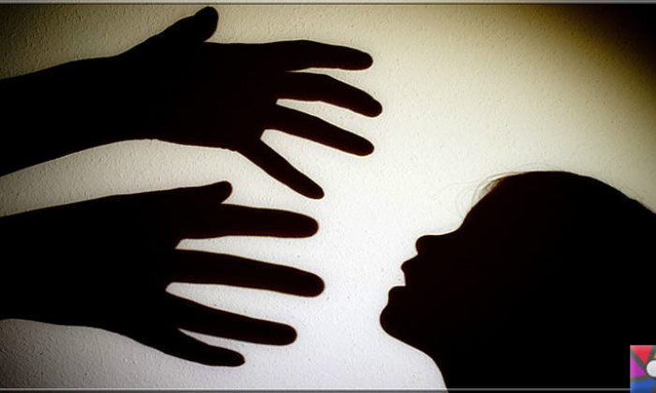
İyi Dokunma – Kötü Dokunma
Çocuğumuza, kimlerin kendisine dokunabileceğine, öpebileceğine ve sarılabileceğine kendisinin karar verme ve “hayır” deme hakkını vermeli, bu hakkının olduğunu bilmesini sağlamalıyız
Herhangi birinin uygunsuz bir şekilde dokunması halinde yapabileceklerini öğretmeliyiz.

Slide 45
İyi Dokunma
Sevdiğin kişilerin sarılması ve öpmesi güzel bir şeydir;
Uyandığında annenin sana sarılması ve öpmesi
Babanın iyi geceler dilemek için sarılması ve öpmesi
Anneanne ve dedenin ziyarete geldiklerinde herkesin birbirini kucaklaması ve öpmesi

Slide 46
Kötü Dokunma
Kendini rahatsız hissetmene neden olan dokunmalar genellikle kötü dokunmalardır.
Birisi sana istemediğin bir şekilde dokunduğunda bunu gizlemek zorunda değilsin.
Kendinin kötü olduğunu düşünme. Kötü olan sen değil, sana kötü bir şekilde dokunan kişidir.
Bedenin sana aittir. Sen istemiyorsan kimse sana dokunmamalıdır.
Kötü dokunmanın ne olduğunu bilmek ister misin?

Slide 47
Kötü Dokunma
Canını acıtan dokunma kötü dokunmadır.
Dokunulmasını istemediğin halde sana dokunulursa bu bir kötü dokunmadır.
Dokunan kişi kendini rahatsız hissetmene neden oluyorsa, bu kötü bir dokunmadır.
Dokunma seni korkutuyor ve sinirlendiriyorsa bu bir kötü dokunmadır.
Dokunan kişi bunu hiç kimseye söylememeni istiyorsa bu bir kötü dokunmadır.
Dokunan kişi bunu başkasına söylersen sana bir zarar vereceğini tehdidinde bulunuyorsa bu bir kötü dokunmadır.

Slide 48
4. ’Hayır’ Demeyi Öğretin
Çocuklara herhangi birisi onları incitmeye kalkarsa hayır demeleri gerektiğini söyleyin.
Çünkü birçok çocuğa büyüklerin söylediklerine itaat etmeleri öğretilmiştir.

Slide 49
5. Yardım İstemeyi Öğretin
Biri onlara kötü, rahatsız edici bir şey yaparsa arkadaşlarından ya da büyüklerinden yardım istemeyi öğretin.
Onlara sizinle her türlü sorunu paylaşabileceği inancını yerleştirin
Etkili aile içi iletişim işinizi kolaylaştıracaktır.
Ona doğru gelmeyen şeyleri size rahatlıkla söyleyebileceğini ifade edin. Bazen çocuklarımızın olayları abarttığını düşünürüz ne olursa
olsun söylediklerini kulak ardı etmeyin.
Çocuğunuza inanın eğer yardım istiyorsa bunu geri çevirmeyin. Çocuklar bu konularda çok ender yalan söylerler.

Slide 50
6. Her Zaman Sır Saklanmayacağını Öğretin
Çocuklarınıza bazı sırların hiçbir zaman saklanmaması gerektiğini öğretin.

Slide 51
Küçük Şeyler Ama Büyük Önlemler…
Çocuklarınızı dudaklarından öpmeyin

Slide 52
Küçük Şeyler Ama Büyük Önlemler…
Garson amca kızar şimdi bak teyze kızacak şimdi diye herkes sana kızabilir bağırabilir imajı yaratmayın

Slide 53
Küçük Şeyler Ama Büyük Önlemler…
Kalabalık araçlarda teyzenin kucağına amcanın yanına otur diyerek yabancılarla arasında bağı kuvvetlendirmeyin

Slide 54
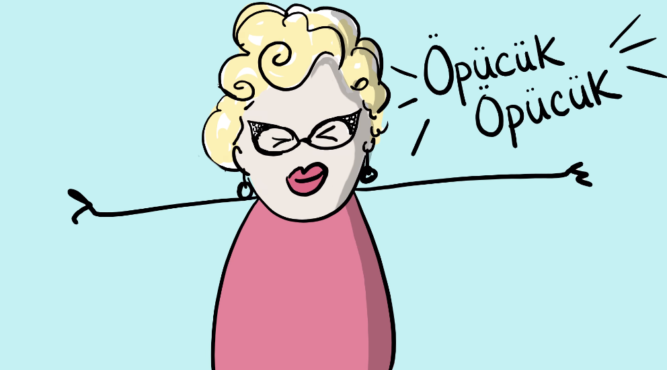
Küçük Şeyler Ama Büyük Önlemler…
Kendini öptürmek istemiyorsa ona kızmayın.

Slide 55
Küçük Şeyler Ama Büyük Önlemler…
Akraba dahi olsa çocuğunuzu kimse ile tuvalete göndermeyin

Slide 56
Küçük Şeyler Ama Büyük Önlemler…
Vücuduna o istemedikçe kimse dokunamaz bunu ona öğretin.

Slide 57
Bu Bilgileri Çocuğa Verirken Çok Dikkatli Olmamız Gerekmektedir.
Çünkü panik havasında sıkça yapılan hatırlatmalarla verilen bilgiler çocukları insanlardan korkan, her şeye şüpheyle bakan saplantılı kişilikler haline getirebilmektedir.

Slide 58
Cinsel İstismara Uğrayanlara Nasıl Yardım Edebilirsiniz?
Yapacağınız en iyi şey onu dinlemeye hazır olduğunuzu göstermeniz,
Onu dinleyerek inandığınızı,
Bunun onun suçu olmadığını,
Olanlardan dolayı üzüldüğünüzü,
Yardıma hazır olduğunuzu belirtmektir.

Slide 59
Cinsel İstismara Uğrayanlara Nasıl Yardım Edebilirsiniz?
Cinsel istismar oluşmuşsa mutlaka önce ilgili kurumlara başvurulmalı vücutta ve giysilerde hiçbir temizlik yapılmadan muayeneye gidilmelidir.
Deliller için ilk 72 saat çok önemlidir.
Banyo yapmak, giysileri değiştirmek gibi davranışlar saldırganın ve suçun belirlenmesinde yardımcı olabilecek ipucu ve kanıtların yok olmasına yol açabilir.

Slide 60
Cinsel İstismara Uğrayanlara Nasıl Yardım Edebilirsiniz
Eğer çocuğunuz böyle bir duruma maruz kalmışsa mutlaka uzman yardımı alması için destek verin. Unutmayın bu onun suçu değil…
Anne ve babaların da olay sonunda destek almaları gerekmektedir.

Slide 61
Her vatandaş çocuğa karşı işlenmekte olan istismar suçunu bildirmekle yükümlüdür.

Slide 62
İhmal ve İstismar Vakaları İle Karşılaştığınızda Başvurabileceğiniz Yerler
Okulların Rehberlik Servisleri
Rehberlik Araştırma Merkezi
Aile Sosyal Politikalar Balıkesir İl Müdürlüğü
Emniyet Çocuk Şube Müdürlüğü
Aile ve Sosyal Politikalar Bakanlığı
ALO 183
Çocuk İzlem Merkezi (Balıkesir’de bulunmamakta)

Slide 63
Dinlediğiniz için teşekkür ederiz

